Slide 1
学会整合各种性格的人协助你完成工作
Frank (Xiangyang) Dong

Slide 2


我们沟通的目标是什么？
是非曲直？
高低对错？
两败俱伤？
合作是为了完成自己的工作

Slide 3
工作中的合作问题
困惑的98%来自于冲突
冲突的98%来自于矛盾
矛盾的98%来自于误会
误会的98%来自于性格

Slide 4
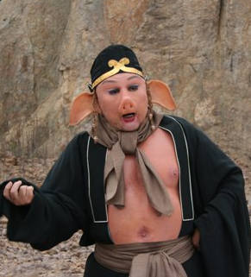
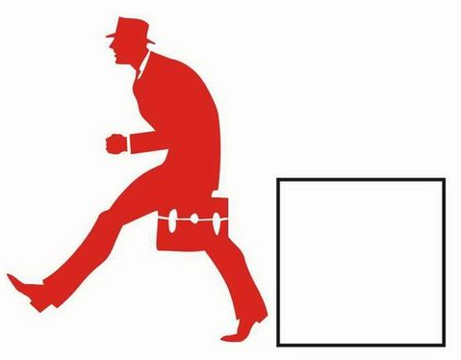
性格色彩分析 – 红色性格的人
开放，直接，积极，乐观，随性，一方面有生动和活力的个性，是理想化的人，一方面会被人认为是主观的、鲁莽的、易冲动的。
快节奏，自发地行动和做出决策。他不关心事实和细节，容易夸大其词，并尽可能地逃避一些繁琐的工作。与分析研究相比，红色更喜欢随意猜测。他们很有创意的人，思维敏捷，对组织活动充满兴趣，能快速并热情与人相处。
“元气族”，快乐外向的团队带动者。

Slide 5

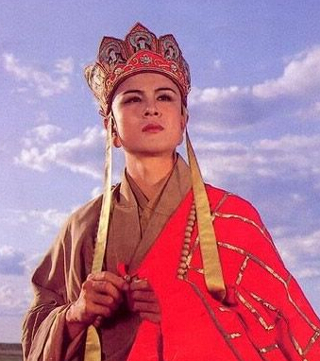
性格色彩分析 – 蓝色性格的人
蓝色性格的人是间接和严谨的。这类人非常注重思考过程，能够全面、系统性的解决问题。他会被人认为是有距离的、挑剔的和严肃的。他们做事缓慢，非常关心事物的安全性，任何事情都要做对，喜欢有组织、有构架的，知识性的工作环境。所以这种人热衷于收集数据，询问很多有关于细节的问题，容易多疑且喜欢将事情记录下来。他的行动和决策都是非常谨慎的。
“心机蛇”，最佳执行官。

Slide 6

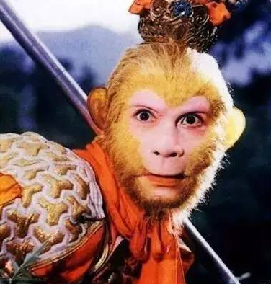
性格色彩分析 – 黄色性格的人
非常直接，严谨，很强的责任感，决策力和自信心，很强的自我管理能力，他们自觉完成工作并给自己新的任务。和别人交往时，黄色性格的人表现冷漠，以产出和目标为导向，善于控制他人和环境，果断行动和决策。他们最关心的是最后的结果。黄色性格的人行动非常迅速，对拖延非常没有耐心。当别人不能跟上他们的节奏，他会认为他们没有能力。黄色性格的人的座右铭是“我要做得又快又好”。
“山林之王”，强有力的激进指挥！

Slide 7

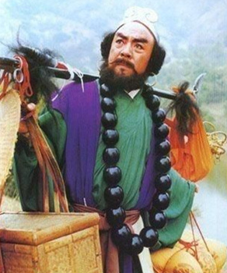
性格色彩分析 – 绿色性格的人
开放的、犹豫的，亲近的、友好的，可以提供支持和可靠的，他们是以人际为导向的人。他们追求安全感和归属感，和蓝色一样做事和决策慢。这种拖延是因为绿色不愿冒风险。因为不喜欢与人发生冲突，所以在他行动或作决策之前，他希望能够先了解别人的感受。绿色有很强的劝说能力，非常愿意支持其他人。他也是一个积极的聆听者。作为他的伙伴你会感觉很舒服。因为绿色很愿意听别人说。
“和事佬”，和平的促进者

Slide 8
性格没有好坏 – 如何与他们相处？
红色
性格
蓝色
性格
黄色
性格
绿色
性格
激励他
提供话题
肯定他
提供数据
感激他
提供空间
推动他
提供任务

Slide 9
性格可以改善但是无法改变 – 如何改善自身？
红色
性格
蓝色
性格
黄色
性格
绿色
性格
学会思考
注意实效
适当控制
学会赞美
注意效率
适当提速
学会解释
注意合作
适当放慢
学会主动
注意目标
适当开放

Slide 10
钻石法则 – 推动事情朝你想要的方向前进
影响力
区分
性格
区别
对待
推动
合作
积极
参与

